Slide 1


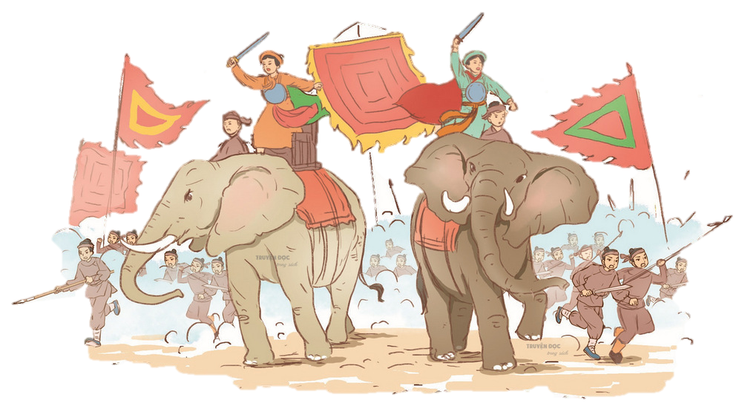

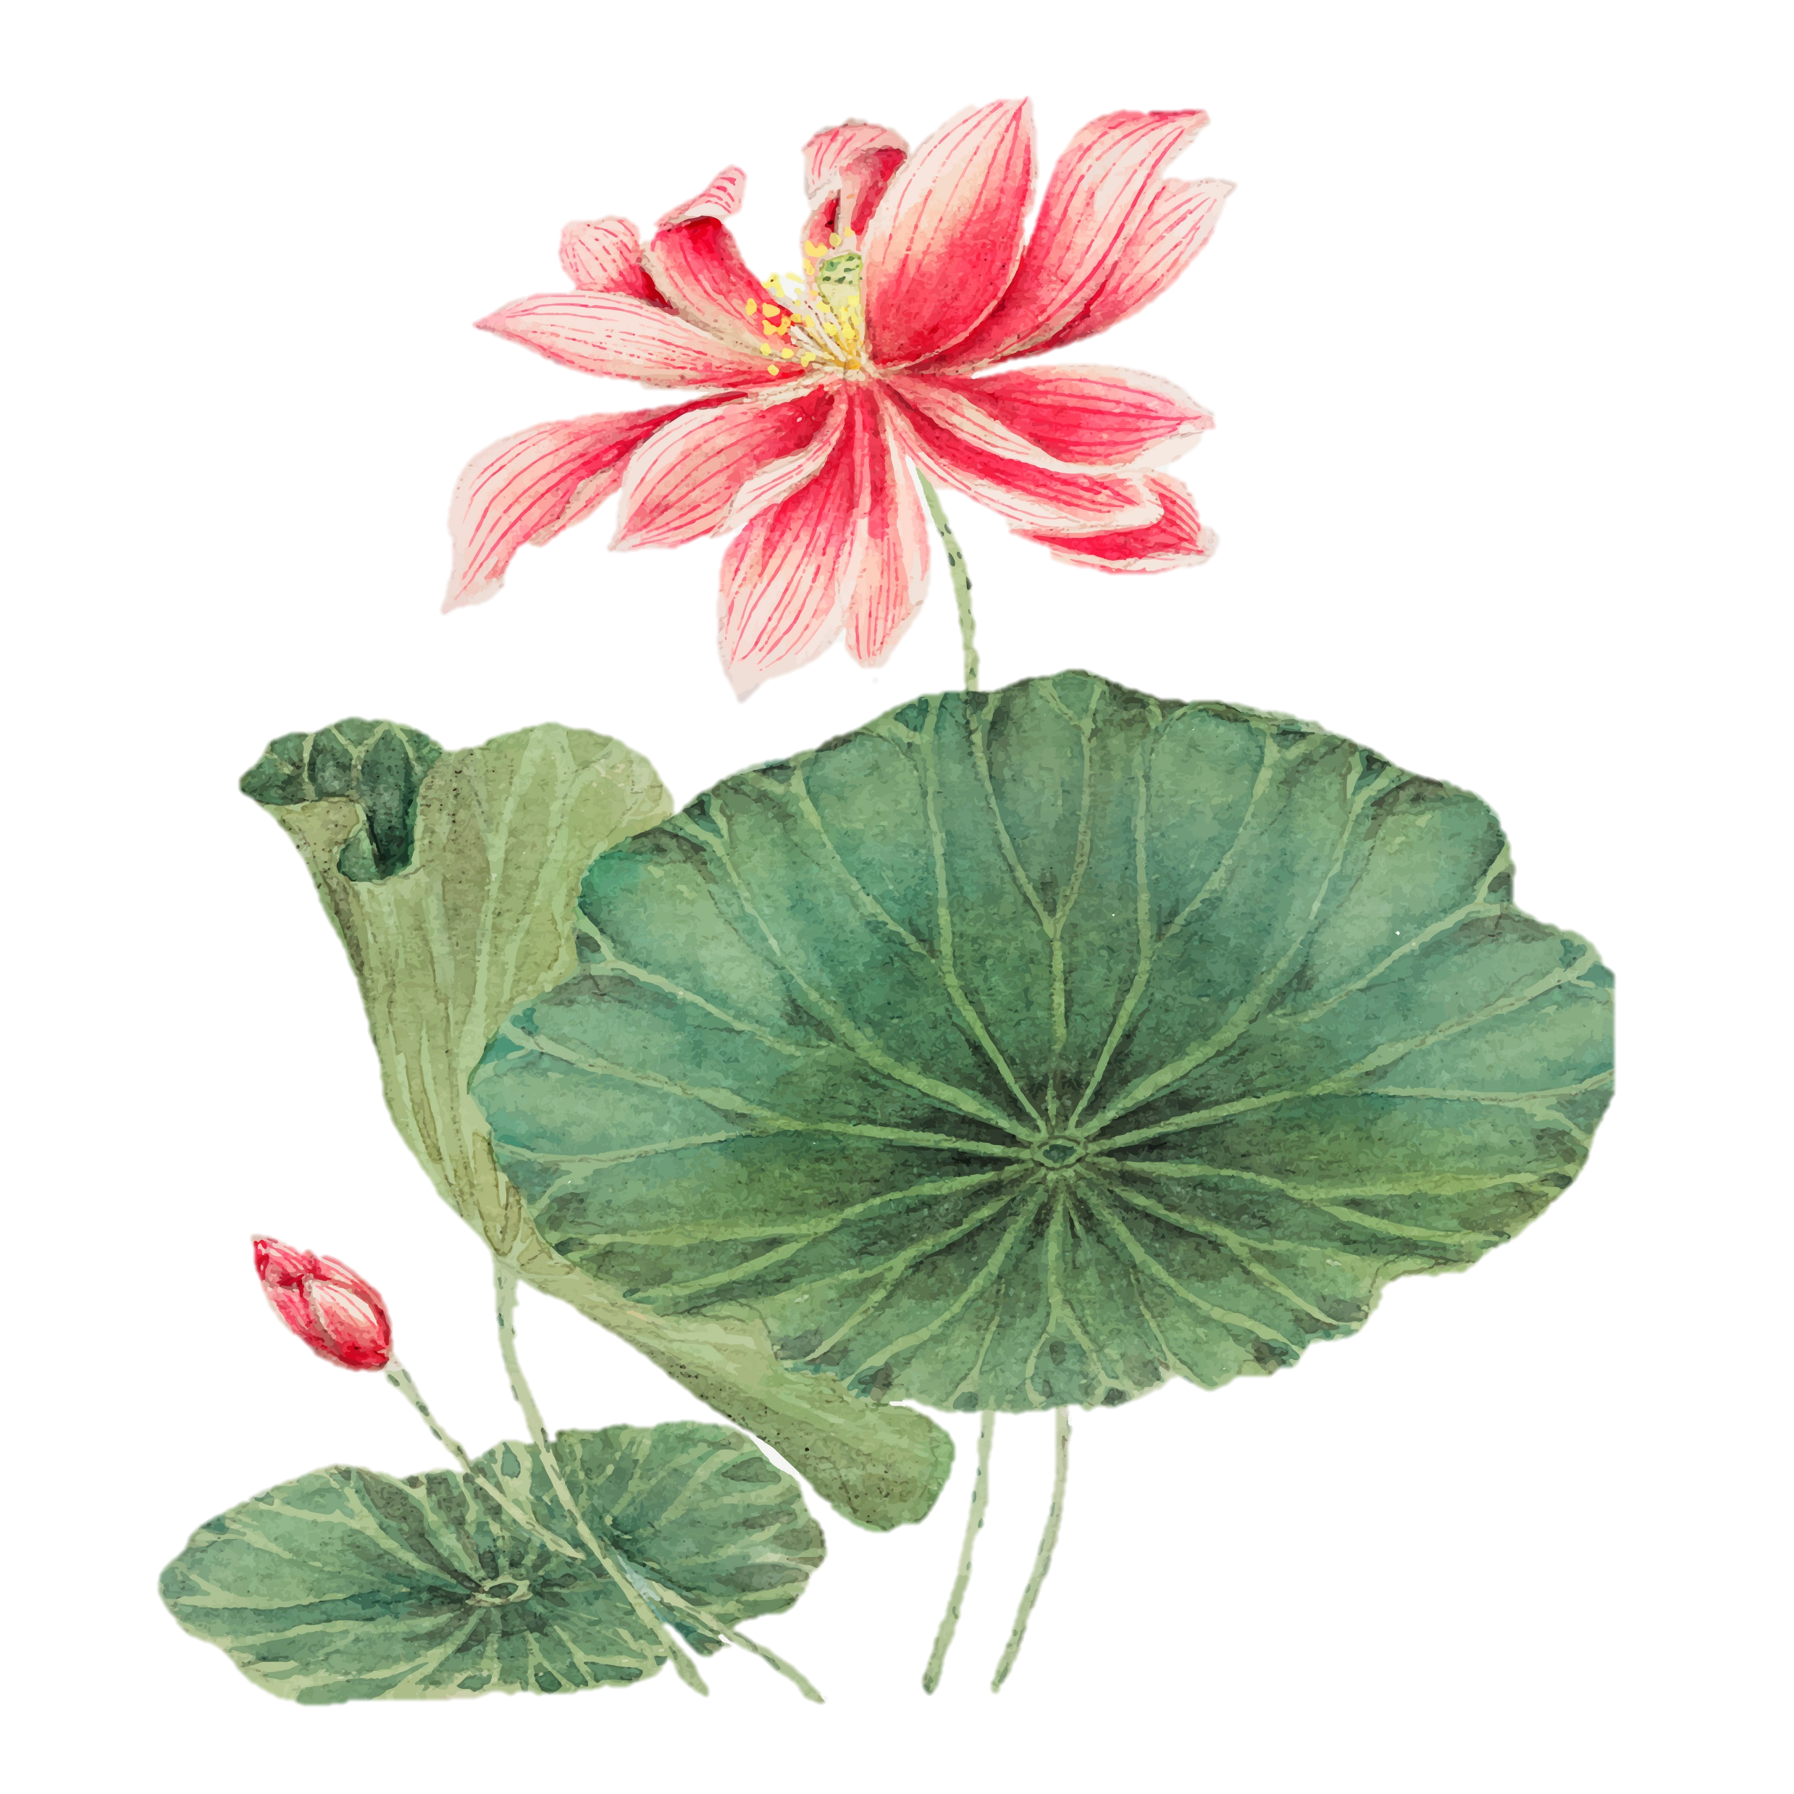
ĐỌC
Theo Văn Lang

Slide 2


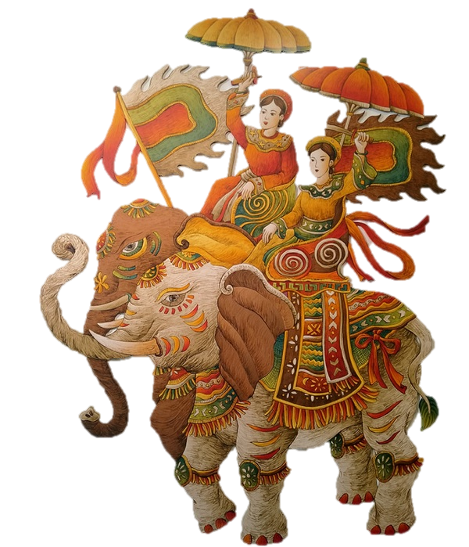

Slide 3




Slide 4
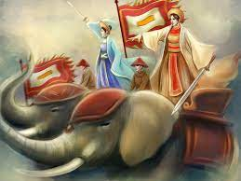


Hai Bà Trưng

Slide 5
ĐỌC
Theo Văn Lang

Slide 6


Slide 7
Theo Văn Lang
Thuở xưa, nước ra bị nhà Hán đô hộ. Giặc ngoại xâm thẳng tay chém giết dân lành, cướp hết ruộng nương màu mỡ. Chúng bắt dân ta lên rừng săn thú lạ, xuống biển mò ngọc trai, khiến bao người thiệt mạng vì hổ báo, cá sấu, thuồng luồng,… lòng dân oán hận ngút trời, chỉ chờ dịp vùng lên đánh đuổi quân xâm lược.
Bấy giờ, ở huyện Mê Linh có hai người con gái tài giỏi là Trưng Trắc và Trưng Nhị. Cha mất sớm, nhờ mẹ dạy dỗ, hai chị em đều giỏi võ nghệ và nuôi chí giành lại non sông. Chồng bà Trưng Trắc là Thi Sách cũng cùng chí hướng với vợ. Tướng giặc Tô Định biết vậy, bèn lập mưu giết chết Thi Sách.
Nhận được tin dữ, Hai Bà Trưng liền kéo quân về thành Luy Lâu hỏi tội kẻ thù. Trước lúc trẩy quân, có người xin nữ chủ tướng cho mặc đồ tang.

Slide 8
Theo Văn Lang
Trưng trắc trả lời:
- Không! Ta sẽ mặc giáp phục thật đẹp để dân chúng thêm phấn khích, còn giặc trông thấy thì kinh hồn.
Hai Bà Trưng bước lên bành voi. Đoàn quân rung rung lên đường. Giáo lao, cung nỏ, rìu búa, khiên mộc cuồn cuộn tràn theo bóng voi ẩn hiện của Hai Bà. Tiếng trống dội lên vòm cây, đập vào sườn đồi, theo suốt đường hành quân.
Thành trì của giặc lần lượt sụp đổ dưới chân của đoàn quân khởi nghĩa. Tô Định ôm đầu chạy về nước. Đất nước ta sạch bóng quân thù. Hai Bà Trưng trở thành hai vị anh hùng đầu tiên được lưu danh trong lịch sử nước nhà.

Slide 9

ngút trời
giáp phục
thuở xưa
ngoại xâm
ngoại xâm
ngoại xâm
võ nghệ
trẩy quân

Slide 10

Đọc diễn cảm lời nhân vật:
Ta sẽ mặc áo giáp phục/ thật đẹp/ để dân chúng them phấn khích,/ còn giặc trông thấy/ thì kinh tởm.
Đọc với giọng nữ tướng dứt khoát, mạnh mẽ.

Slide 11






Từ đầu đến xâm lược.
Tiếp theo đến giết chết Thi Sách.
Tiếp theo đến kinh hồn.
Tiếp theo đến đường hành quân.
Đoạn còn lại.

Slide 12

Theo Văn Lang
Thuở xưa, nước ra bị nhà Hán đô hộ. Giặc ngoại xâm thẳng tay chém giết dân lành, cướp hết ruộng nương màu mỡ. Chúng bắt dân ta lên rừng săn thú lạ, xuống biển mò ngọc trai, khiến bao người thiệt mạng vì hổ báo, cá sấu, thuồng luồng,… lòng dân oán hận ngút trời, chỉ chờ dịp vùng lên đánh đuổi quân xâm lược.
Bấy giờ, ở huyện Mê Linh có hai người con gái tài giỏi là Trưng Trắc và Trưng Nhị. Cha mất sớm, nhờ mẹ dạy dỗ, hai chị em đều giỏi võ nghệ và nuôi chí giành lại non sông. Chồng bà Trưng Trắc là Thi Sách cũng cùng chí hướng với vợ. Tướng giặc Tô Định biết vậy, bèn lập mưu giết chết Thi Sách.

Slide 13
Theo Văn Lang
Nhận được tin dữ, Hai Bà Trưng liền kéo quân về thành Luy Lâu hỏi tội kẻ thù. Trước lúc trẩy quân, có người xin nữ chủ tướng cho mặc đồ tang.
Trưng trắc trả lời:
- Không! Ta sẽ mặc giáp phục thật đẹp để dân chúng thêm phấn khích, còn giặc trông thấy thì kinh hồn.
Hai Bà Trưng bước lên bành voi. Đoàn quân rung rung lên đường. Giáo lao, cung nỏ, rìu búa, khiên mộc cuồn cuộn tràn theo bóng voi ẩn hiện của Hai Bà. Tiếng trống dội lên vòm cây, đập vào sườn đồi, theo suốt đường hành quân.
Thành trì của giặc lần lượt sụp đổ dưới chân của đoàn quân khởi nghĩa. Tô Định ôm đầu chạy về nước. Đất nước ta sạch bóng quân thù. Hai Bà Trưng trở thành hai vị anh hùng đầu tiên được lưu danh trong lịch sử nước nhà.

Slide 14

Theo Văn Lang
Thuở xưa, nước ra bị nhà Hán đô hộ. Giặc ngoại xâm thẳng tay chém giết dân lành, cướp hết ruộng nương màu mỡ. Chúng bắt dân ta lên rừng săn thú lạ, xuống biển mò ngọc trai, khiến bao người thiệt mạng vì hổ báo, cá sấu, thuồng luồng,… lòng dân oán hận ngút trời, chỉ chờ dịp vùng lên đánh đuổi quân xâm lược.
Bấy giờ, ở huyện Mê Linh có hai người con gái tài giỏi là Trưng Trắc và Trưng Nhị. Cha mất sớm, nhờ mẹ dạy dỗ, hai chị em đều giỏi võ nghệ và nuôi chí giành lại non sông. Chồng bà Trưng Trắc là Thi Sách cũng cùng chí hướng với vợ. Tướng giặc Tô Định biết vậy, bèn lập mưu giết chết Thi Sách.

Slide 15
Theo Văn Lang
Nhận được tin dữ, Hai Bà Trưng liền kéo quân về thành Luy Lâu hỏi tội kẻ thù. Trước lúc trẩy quân, có người xin nữ chủ tướng cho mặc đồ tang.
Trưng trắc trả lời:
- Không! Ta sẽ mặc giáp phục thật đẹp để dân chúng thêm phấn khích, còn giặc trông thấy thì kinh hồn.
Hai Bà Trưng bước lên bành voi. Đoàn quân rung rung lên đường. Giáo lao, cung nỏ, rìu búa, khiên mộc cuồn cuộn tràn theo bóng voi ẩn hiện của Hai Bà. Tiếng trống dội lên vòm cây, đập vào sườn đồi, theo suốt đường hành quân.
Thành trì của giặc lần lượt sụp đổ dưới chân của đoàn quân khởi nghĩa. Tô Định ôm đầu chạy về nước. Đất nước ta sạch bóng quân thù. Hai Bà Trưng trở thành hai vị anh hùng đầu tiên được lưu danh trong lịch sử nước nhà.

Slide 16

Theo Văn Lang
Thuở xưa, nước ra bị nhà Hán đô hộ. Giặc ngoại xâm thẳng tay chém giết dân lành, cướp hết ruộng nương màu mỡ. Chúng bắt dân ta lên rừng săn thú lạ, xuống biển mò ngọc trai, khiến bao người thiệt mạng vì hổ báo, cá sấu, thuồng luồng,… lòng dân oán hận ngút trời, chỉ chờ dịp vùng lên đánh đuổi quân xâm lược.
Bấy giờ, ở huyện Mê Linh có hai người con gái tài giỏi là Trưng Trắc và Trưng Nhị. Cha mất sớm, nhờ mẹ dạy dỗ, hai chị em đều giỏi võ nghệ và nuôi chí giành lại non sông. Chồng bà Trưng Trắc là Thi Sách cũng cùng chí hướng với vợ. Tướng giặc Tô Định biết vậy, bèn lập mưu giết chết Thi Sách.

Slide 17
Theo Văn Lang
Nhận được tin dữ, Hai Bà Trưng liền kéo quân về thành Luy Lâu hỏi tội kẻ thù. Trước lúc trẩy quân, có người xin nữ chủ tướng cho mặc đồ tang.
Trưng trắc trả lời:
- Không! Ta sẽ mặc giáp phục thật đẹp để dân chúng thêm phấn khích, còn giặc trông thấy thì kinh hồn.
Hai Bà Trưng bước lên bành voi. Đoàn quân rung rung lên đường. Giáo lao, cung nỏ, rìu búa, khiên mộc cuồn cuộn tràn theo bóng voi ẩn hiện của Hai Bà. Tiếng trống dội lên vòm cây, đập vào sườn đồi, theo suốt đường hành quân.
Thành trì của giặc lần lượt sụp đổ dưới chân của đoàn quân khởi nghĩa. Tô Định ôm đầu chạy về nước. Đất nước ta sạch bóng quân thù. Hai Bà Trưng trở thành hai vị anh hùng đầu tiên được lưu danh trong lịch sử nước nhà.

Slide 18

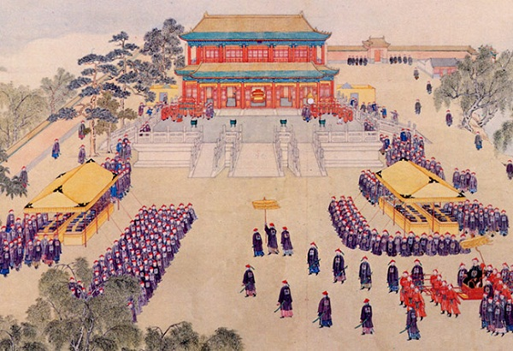
Nhà Hán
Triều đại ở Trung Quốc, cách đây hơn 2 000 năm.

Slide 19
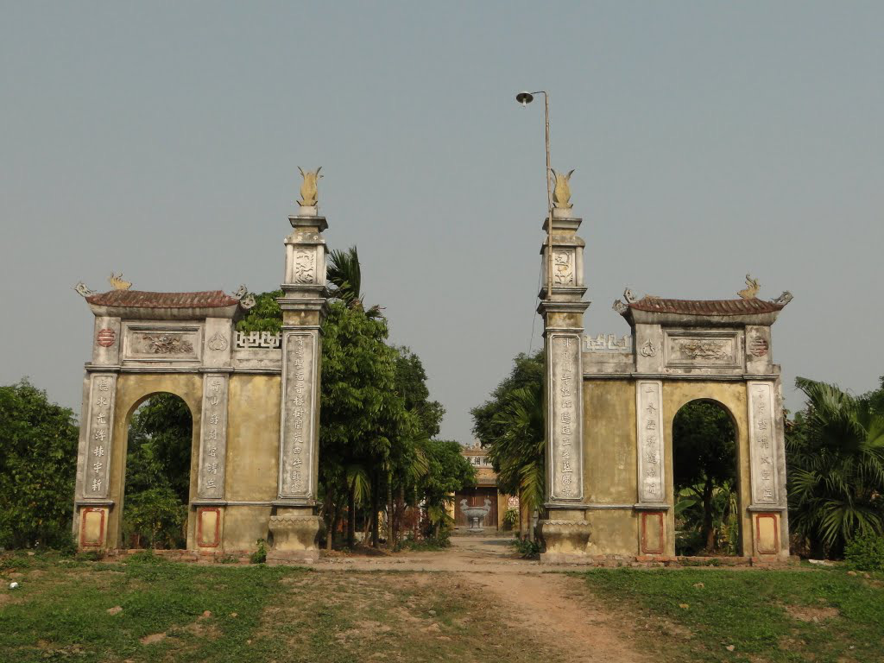
Luy Lâu
Vùng đất thuộc huyện Thuận Thành, tỉnh Bắc Ninh ngày nay.

Slide 20
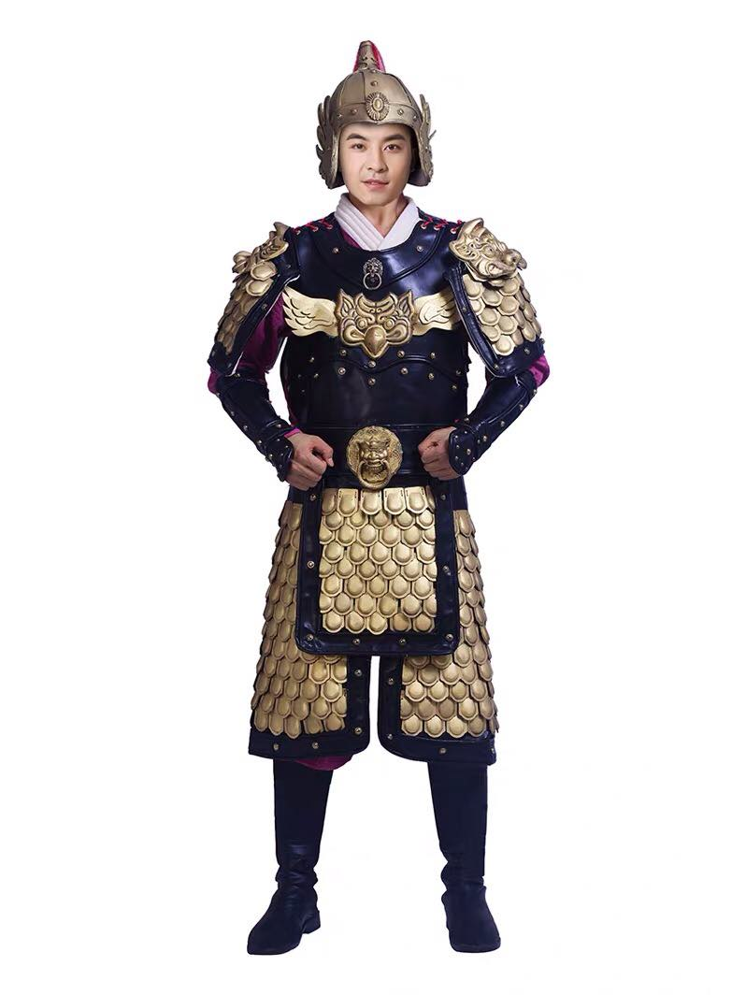
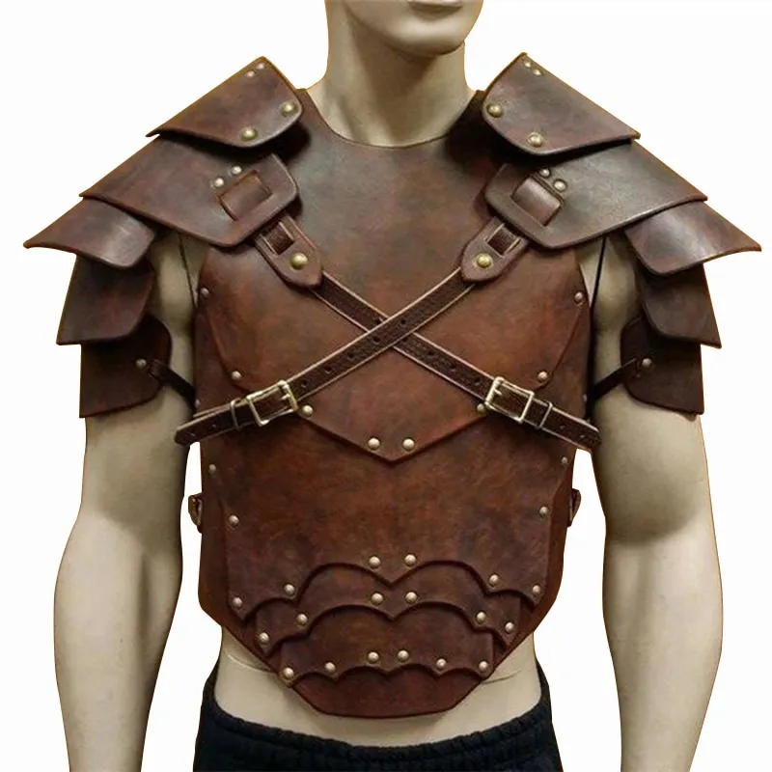
Giáp phục
Đồ bằng da (hoặc kim lọa) mặc khi ra trận để che đỡ, bảo vệ thân thể.

Slide 21
Đô hộ
Thống trị nước khác
Trẩy quân
Đoàn quân lên đường
Lưu danh
Để lại tên tuổi và tiếng tốt

Slide 22


Slide 23


Slide 24

Tìm những chi tiết cho thấy tội ác của giặc ngoại xâm.
Những chi tiết cho thấy tội ác của giặc ngoại xâm: thẳng tay chém giết dân lành, cướp hết ruộng nương màu mỡ, bắt dân ta lên rừng săn thú lạ, xuống biển mò ngọc trai, khiến bao người thiệt mạng vì hổ báo, cá sấu, thuồng luồng,…

Slide 25

Hãy giới thiệu về Hai Bà Trưng
Quê quán
Hai Bà Trưng quê ở huyện Mê Linh
Tài năng
Giỏi võ nghệ
Chí hướng
Có chí hướng giành lại non sông đất nước.

Slide 26
Câu 3:
Theo em, vì sao Hai Bà Trưng phất cờ khởi nghĩa?
Câu 3:
Vì Hai Bà Trưng rất căm thù bọn giặc hung á, muốn giành lại non sông, cứu dân chúng khỏi ách nô lệ.

Slide 27

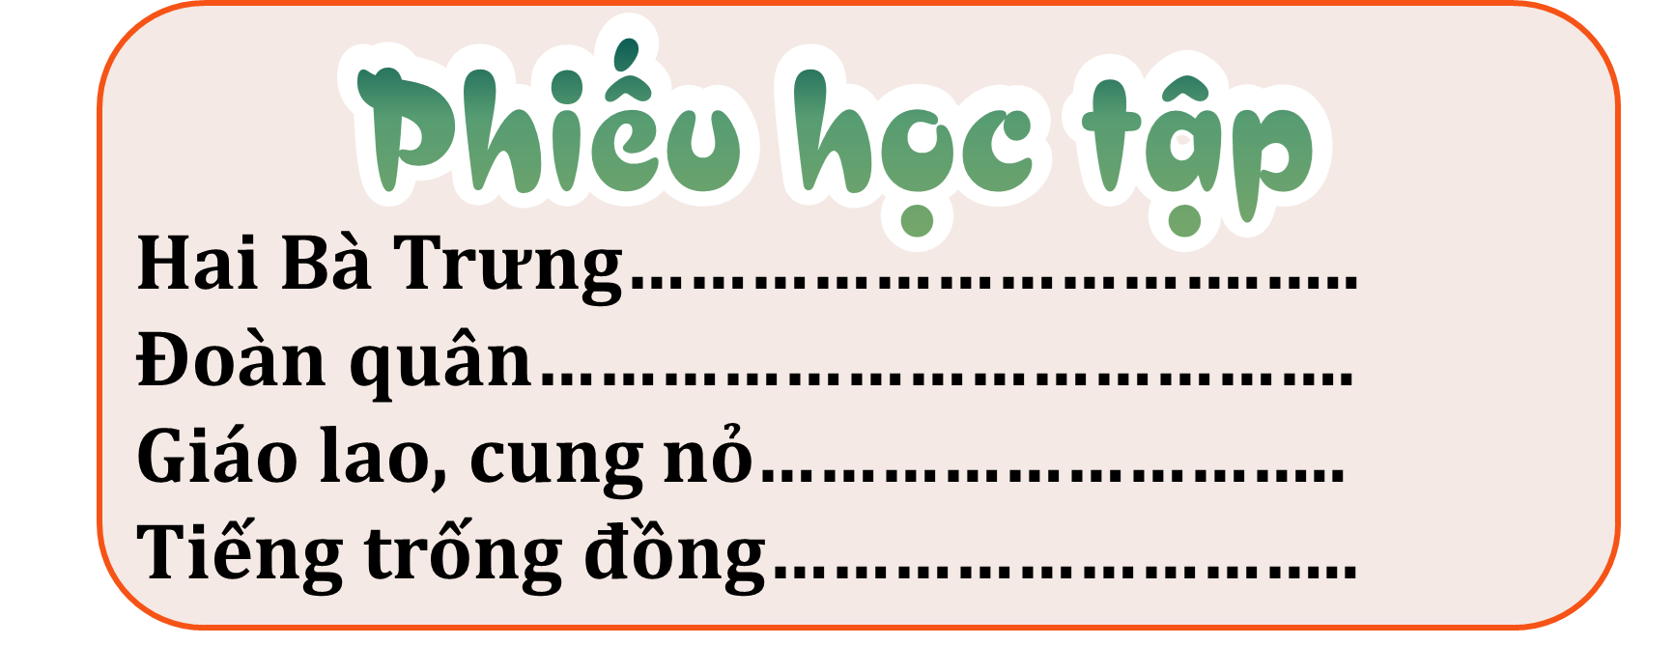
Hình ảnh Hai Bà Trưng và đoàn quân ra trận được miêu tả hào hung như thế nào?

Slide 28
Hình ảnh Hai Bà Trưng và đoàn quân ra trận được miêu tả hào hung như thế nào?
- Hai Bà Trưng bước lên bành voi.
- Đoàn quân rung rung lên đường.
- Giáo lao, cung nỏ, rìu búa, khiên mộc cuồn cuộn tràn theo bóng voi ẩn hiện của Hai Bà.
- Tiếng trống dội lên vòm cây, đập vào sườn đồi, theo suốt đường hành quân.

Slide 29

Nêu cảm nghĩ của em về hai vị anh hùng đầu tiên được lưu danh trong lịch sử nước nhà.
Em cảm thấy tự hào về hai vị anh hùng.
Em cảm thấy cảm phục hai vị nữ anh hùng.

Slide 30

Bài đọc kể về tấm lòng yêu nước, sự dũng cảm của hai vị nữ anh hùng Hai Bà Trưng.

Slide 31


Slide 32
Theo Văn Lang
Thuở xưa, nước ra bị nhà Hán đô hộ. Giặc ngoại xâm thẳng tay chém giết dân lành, cướp hết ruộng nương màu mỡ. Chúng bắt dân ta lên rừng săn thú lạ, xuống biển mò ngọc trai, khiến bao người thiệt mạng vì hổ báo, cá sấu, thuồng luồng,… lòng dân oán hận ngút trời, chỉ chờ dịp vùng lên đánh đuổi quân xâm lược.
Bấy giờ, ở huyện Mê Linh có hai người con gái tài giỏi là Trưng Trắc và Trưng Nhị. Cha mất sớm, nhờ mẹ dạy dỗ, hai chị em đều giỏi võ nghệ và nuôi chí giành lại non sông. Chồng bà Trưng Trắc là Thi Sách cũng cùng chí hướng với vợ. Tướng giặc Tô Định biết vậy, bèn lập mưu giết chết Thi Sách.

Slide 33
Theo Văn Lang
Nhận được tin dữ, Hai Bà Trưng liền kéo quân về thành Luy Lâu hỏi tội kẻ thù. Trước lúc trẩy quân, có người xin nữ chủ tướng cho mặc đồ tang.
Trưng trắc trả lời:
- Không! Ta sẽ mặc giáp phục thật đẹp để dân chúng thêm phấn khích, còn giặc trông thấy thì kinh hồn.
Hai Bà Trưng bước lên bành voi. Đoàn quân rung rung lên đường. Giáo lao, cung nỏ, rìu búa, khiên mộc cuồn cuộn tràn theo bóng voi ẩn hiện của Hai Bà. Tiếng trống dội lên vòm cây, đập vào sườn đồi, theo suốt đường hành quân.
Thành trì của giặc lần lượt sụp đổ dưới chân của đoàn quân khởi nghĩa. Tô Định ôm đầu chạy về nước. Đất nước ta sạch bóng quân thù. Hai Bà Trưng trở thành hai vị anh hùng đầu tiên được lưu danh trong lịch sử nước nhà.

Slide 34

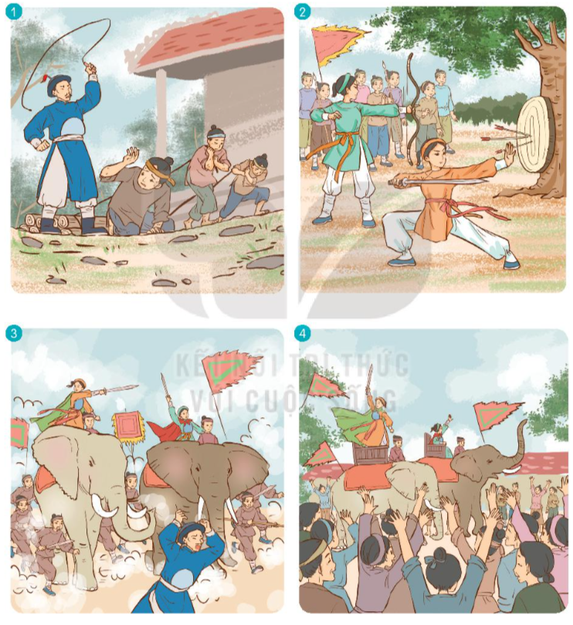
1. Nêu sự việc trong từng tranh

Slide 35
1. Nêu sự việc trong từng tranh
Tranh 1: Giặc đô hộ nước ta, chém giết, đánh đập dân lành.

Slide 36
1. Nêu sự việc trong từng tranh
Tranh 2: Hai Bà Trưng cùng nghĩa quân ngày đêm luyện tập võ nghệ.

Slide 37
1. Nêu sự việc trong từng tranh
Tranh 3: Hai Bà Trưng cưỡi voi ra trận, quân ta hừng hực khí thế, quân giặc thì sợ hãi, bỏ chạy toán loạn.

Slide 38
1. Nêu sự việc trong từng tranh
Tranh 4: Hai Bà Trưng thắng trận trở về trong tiếng reo hò mừng chiến thắng.

Slide 39


Slide 40
2. Kể lại từng đoạn câu chuyện theo tranh

Slide 41


- Về nhà tiếp tục luyện đọc và chia sẻ nội dung bài đọc với người thân
- Hoàn thành vở Tập viết

Slide 42


